Slide 1
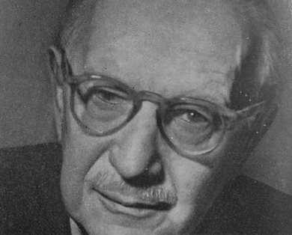
Operation „Literarischer Thementeppich“: Eine Untersuchung der Montagetechnik Alfred Polgars mittels Digitaler Edition
Notes:
HINWEIS:
Wenn Sie das Bild auf dieser Folie ändern möchten, wählen Sie es aus, und löschen Sie es. Klicken Sie anschließend auf das Symbol "Bilder" im Platzhalter, um ein eigenes Bild einzufügen.

Slide 2
Überblick
Epoche: (literarische) Moderne
Alfred Polgar – Meister der kleinen Form
Polgars Schreibstil
Feuilleton – Die kleine Form
Literarische Montagetechnik
Untersuchungsgegenstand
Thesen und Fragen an die Arbeit
Versuch einer Konkretisierung der Montage: Annäherung über semantische Typologie/sem. Konzeptkategorien

Slide 3
Epoche: (Literarische) Moderne
Zeitraum von ~1890 –1920/1933
Epoche in bzw. nach der Industrialisierung
Welt im technologischen Umbruch (Telefon, Radio, Automobil, Film, laufende Werbeanzeigen, usw. kommen auf)
Welt im gesellschaftlichen Umbruch: Aufkommen von Fabriken und Umzug in die Großstädte und teilweise Ghettobildung
Informationsvermittlung wird schneller und kurzfristiger

Slide 4
Epoche (literarische) Moderne 2
Mensch und seine bekannte Wirklichkeit brechen
Riss auch zwischen Kunst und der Welt
umfasst verschiedene Kunstepochen gleichermaßen
Bildet somit den Zeitgeist ab: bekannte Stabilität und Tradition wird von Industrialisierung umgeworfen: jeder sucht neues Zeitverständnis
→ Entstehung vieler paralleler (literarischen) Strömungen
Expressionismus, Surrealismus, Dadaismus, Futurismus..)
Neue, experimentelle Methoden in Kunst:
Wechsel der Erzählperspektive, Innerer Monolog, Chiffren, Montagetechnik

Slide 5
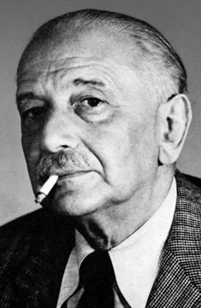
Alfred Polgar – „Meister der kleinen Form“
Feuilletonist, Theaterkritiker, Drehbuchautor, u. v. m.
wurde am 17. Oktober 1873 als Alfred Polak in Wien geboren
Stirbt am 24. April. 1955 in Zürich
Jugend: Bekanntschaft mit Persönlichkeiten der Literaturszene, wie Peter Altenberg, Egon Friedell, Adolf Loos und Karl Kraus
Kein Mitglied im Literaturkreis „Jung Wien“, sondern eigener um Max Graf
Graf: „der witzigste Kopf, der Ironiker, der alle Schwächen unseres Kreises schnell erkannte“

Slide 6

Polgars Schreibstil
Kurze, oft nur 3 Seiten umfassende Texte in Zeitungen
individualisierter satirisch-gesellschaftskritischer Stil mit moralisierendem Charakter
Anekdote: So soll er einmal, als ihn beim Verlassen des Café Central jemand belästigte auf die Frage: „In welche Richtung gehen Sie, Herr Polgar ?“ „In die entgegengesetzte.“ retourniert haben.
Schreibstil: auf das Nötigste komprimiert, geistesgegenwärtig, blitzgescheit mit einem Touch humorösen Eigensinn.
Fokus auf das Besondere in Nebensächlichkeiten: gewöhnliche, dennoch individuelle Menschen in gewöhnlicher Umgebung (z.B. unbekannter Orchestermusiker, statt bekannter Opernsänger im Fokus)
Besondere: Demaskierung gesellschaftlicher Prozesse

Slide 7
Polgars Literaturverständnis
Langer Roman hat ausgedient
Schnelllebige, hektische Zeit = Leben zu kurz für langes Verweilen in der Literatur
Moderne/Polgars Zeit: Zeit der kurzen Literatur
Überflüssige Wörter = Ballast auf Reise in neue Zeit
Ist auf der Suche nach „der kürzesten Linie von Punkt zu Punkt“
Jedoch ist kurze Literatur keine leichte oder nebensächliche Literatur
Feuilleton als geeignete Gattung

Slide 8
Feuilleton – Die kleine Form
Feuilleton: frz. für „Blättchen“
Entstand Ende 18. Jh. in Frankreich als „Ort der Theaterkritik“ in der Zeitung
Kurze prosaische Zeitungstexte (kleine Literaturform) an der Schnittstelle zwischen Journalismus und Literatur
thematisch wie stilistisch
Nähte dieser Schnittstellen oft unsichtbar
Gut erkennbar durch schwarzen Strich in Zeitung: Trennt „Wichtiges“/Journalistisches von „Unwichtigem“/Literarischem ab
F. umfasst drei ähnliche, unterschiedliche Phänomene :
die Rubrik in der Zeitung
Gattung und Textsorte innerhalb dieses Zeitungsabschnitts
besonderer feuilletonistischer Stil

Slide 9
Feuilleton – Die kleine Form 2
Feuilleton in der Außenseiterposition innerhalb der Zeitung
→ Möglichkeit „ungeachtet“ „Wichtiges/Journalistisches“ zu kommentieren, kritisieren, diskutieren
→ Nachricht hinter der Nachricht sichtbar machen
Im Fokus des Feuilletons: Flüchtige, Detail, das scheinbar Nebensächliche, Triviale und Unauffällige der Gesellschaft
Besondere Bedeutung in den Weltkriegen und der Zwischenkriegszeit:
Schneller und wichtiger Kommentator kulturpolitischer Ereignisse, oft 2 - 3x täglich gedruckt
Neue Technik erst im Aufschwung
Feuilleton entspricht Zeitgeist der Moderne

Slide 10
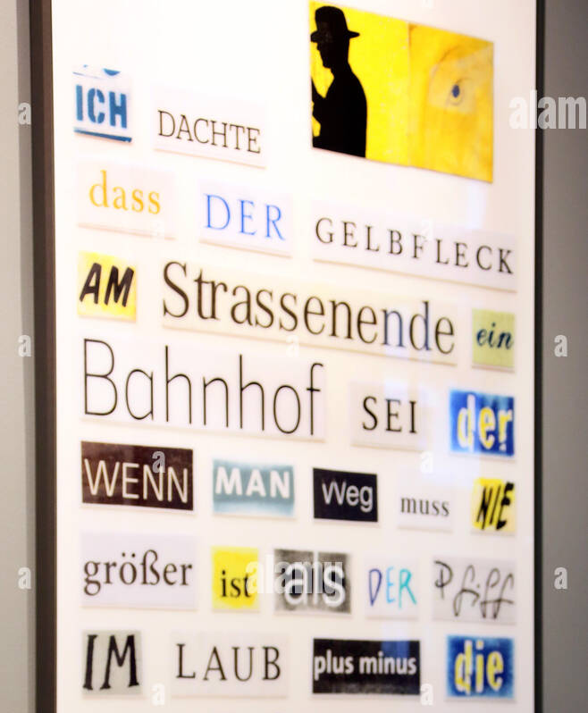
Montagetechnik
Frz. Montage = „Zusammensetzen. Aufstellen“
Stilmittel der Moderne
Stilmittel ebenso fragmentarischer Charakter wie die Epoche
Funktion von Montage:
Fragmenthafte neue Welt darstellen
Bürgerlich-traditionelle Kunstwerk aus ästhetischen Grenzen rücken
Kunst und Leben verbinden
Publikum schockieren, da Sinn nicht mehr fassbar
2 Arten von Montagetechnik
Offene Montage
Verdeckte Montage

Slide 11
Montagetechnik – 2 Arten
Offene Montage
Wahrnehmbarkeit der Nahtstellen
Beispiel: „Lichterloh brennt das Leben oder was man so heißt, angefacht von den Blasebälgen Kommerz und Vergnügen, durch das breite Bett der Straße stürzt die Stadt Welle auf Welle“ (Auszug aus: „Die großen Boulevards“)
Verbundene Themen: Feuer, Wind, Konsumgesellschaft, Wasser, Erde
Verdeckte Montage
Nahtstellen schwinden im Kunstwerk
Beispiel: „Von oben besehen, machten die Orchestermenschen überhaupt den Eindruck bewegter Mechanismen. Sie taten Zweckmäßiges, vielleicht wider oder zumindest ohne ihren Willen, aber so, als ob sie‘s wollten. Sie waren ein gutes Abbild menschlicher Geschäftigkeit.“ (Auszug aus „Orchester von oben“)
Verbundene Themen:
grob: Mensch + Arbeitswelt
Feiner: 1. Ebene: Perspektive, Tätigkeit, Menschlichkeit, Psychologie, Zustand, Technik, Wirtschaft, Psychologie, Bild, Menschlichkeit, Wirtschaft

Slide 12




Montagetechnik - Typen
Kontrastmontage
Viele Einzelheiten, die dem breiteren Rahmen der Einheit dienen
Nahtstellen klar erkennbar
Einzelheiten formen großes Gesamtbild
Parallelmontage/Assoziationsmontage/metaphorische Montage
Kein offensichtlicher Sinnzusammenhang
Montagestränge werden zusammengeführt
Höhere Sinneinheit entsteht durch Verbindung der Montageteile (Metapher)
Kommentarmontage
Elemente werden organisch in den Aufnahmetext integriert
Teile: Funktion, die in der herkömmlichen Erzählweise die überleitenden oder erklärenden Worte des Autors
Additionsmontage
Keine klare Absicht der Montageelemente
Kein gemeinsamer Bedeutungsnenner
Tendenz zur Einheit minimalisiert

Slide 13
Was soll untersucht werden?
~ 10 Feuilletons aus der Hochphase Polgars = 1920er Jahre
Wichtiger Sammelband der Zeit „Orchester von oben“ = Textgrundlage
Thematische Verwendung und deren Verteilung in den Feuilletons
Gibt es überlappende Themen? (=Parallelmontagen)
Grenzen: Wo lösen sich „neue“ und „alte“ Themen im Text ab (Beginnt Polgar Texte mit religiösen Motiven und endet in sakralen? Kann man das als Kontrastmontage verstehen?)
Vorkommen verschiedener Montagetypen

Slide 14
Andere Thesen und Fragen an die Arbeit
1. Mit einer digitalen Edition kann man Polgars schwierigen Schreibstil fassbar machen.
2. Polgar nutzt die Montagetechnik allgemein seiner Hochphase
3. Es lassen sich wiederkehrende Kernthemen aus den Texten destillieren
4. Bestimmte Themenverbindungen eignen sich besonders gut für bestimmte Montagearten
5. Besonders die Kontrastmontage kommt bei Polgar besonders häufig zum Einsatz

Slide 15

Versuch einer Konkretisierung der Montage: Annäherung über semantische Typologie/sem. Konzeptkategorien
Annahme: Wörter oder Phrasen lassen sich klassifizieren
Ziel: Feststellung linguistischer Klasseme/Bedeutungs- kategorien der Wörter/Phrasen
Klasseme sind im Unterschied zu Semen ganz allgemeine Bedeutungskomponenten, die Lexemen, die mehreren verschiedenen Wortfeldern angehören, gemeinsam sind; sie sind häufig nicht nur lexikalisiert, sondern auch grammatikalisiert
„Hand“ als Teil eines „menschlichen Körpers“
„Hand“ als Hyponym/Unterbegriff der Kategorie „menschlichen Körper“ (Hyperonym)

Slide 16
Kategorienfindung mittels Hyperonymtypenreduktion
Hyperonymtypenreduktion mittels Prädikation (in Wörterbüchern) nach Konerding:
Hyperonyme/Oberbegriffe treten typischerweise als Hauptelement (Kopf) von Nominalphrasen auf
„X ist Teil von Y“ (X = Kopf, Y = „Rest“)
Ist Hyperonym lesartbezogen identifiziert, wird über das Lemma (Grundform eines Stichworts) des Hyperonyms lesartbezogen das nächste Hyperonym identifiziert
Wenn man weiß, was ein „Körper“ ist, kann man sich mittels Definition im Lexikon zum „Gliedmaß“ und dann zum „Arm“ usw. hinunterarbeiten
Lesartbezogenheit: damit ist also Polysemie/Homonymie berücksichtigt (Mehrdeutigkeiten)
Körper = 1. Bedeutung materielle Gestalt eines Lebewesens , 2. Bedeutung = Objekt, das Raum einnimmt
Kopf ist Teil von Rest der Nominalphrase: „X ist Teil von Y“, „Y ist Teil von Z“,… bis Reduktion unmöglich wird
Aktuell unwissenschaftliche Testsystematisierung mittels Wikipedia-Beschreibungen
(geeignetes Wörterbuch wird noch gesucht - Duden?)

Slide 17

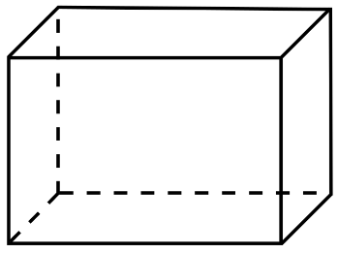
Versuch einer Konkretisierung der Montage: Parallelmontagen/ metaph. Montage
„Hand“ oder „Quader“ als Teil eines „Körpers“
„Hand“ als Hyponym/Unterbegriff der Kategorie „Körper“
Jedoch anderer Blickwinkel:
„Quader“ als Teil eines geometrischen Körpers oder Körper selbst
Differenzierung: „lebendiger Körper(teil)“ vs. „Unbelebter Körper(teil)“
Verschiedene (Sub-)Klasseme: 1. Körper, 2. Belebtheit: 1.2.1 Körper + belebt + ja = Hand 1.2.2 Körper + belebt + nein = Quader
Tertium Comparationis = Körper, Unterschiede = Qualität der Belebtheit (ja/nein)

Slide 18
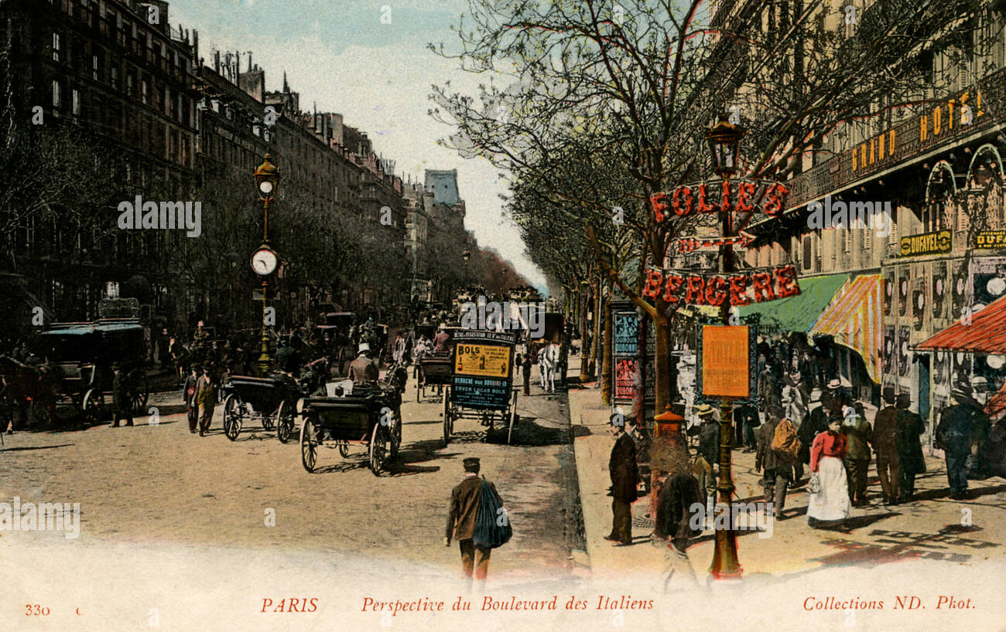
Textmontage am Polgar-Beispiel
Beispiel aus “Die großen Boulevards”:
[…] der Stab des Polizisten, ein weißer Riesenzeigefinger, macht das Auto-Meer stocken, hastig durcheilen Kinder Israels und anderer Ahnen die sichere Furt, […]
Annäherung über Themen/semantische Konzeptkategorien
Stab des Polizisten = Arbeitsgegenstand
Weißer Riesenzeigefinger = Werbung, Sportveranstaltung
Macht das Auto-Meer stocken = Verkehr, Großstadttrubel, Technik
Hastig durcheilen Kinder Israels […] die Furt = Bibel
Verschiedene Konzept-/Interpretationsebenen
(1) Stab des Polizisten + (1) Weißer Riesenzeigefinger + (1) macht Auto-Meer stocken = (2) lächerlich winziger Polizist im Auto-Meer

Slide 19
Annahmen und Probleme
Hyperonymtypenreduktion müsste geeignet sein, Klasseme/Kategorien zu bilden
Klasseme sollten auch Mehrdeutigkeiten/ „Metaphern“ darzustellen können
Problem: Klassifizierung/ Kategorisierung
Themen
Montagegrenzen festlegen (Wie kleinteilig muss man die Satzteile annotieren? Was gehört zum Satzteil, was nicht?)
Klassifikation der Texte erfolgreich → Untersuchung der Montagetypen

Slide 20
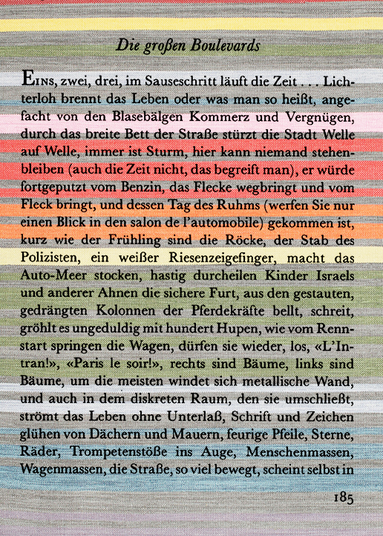
Masterarbeit: Was bisher geschah
Texte mit Transkribus, Abby, Kraken, Tesseract eingelesen
→ Transkribus bestes Ergebnis
Versuch einer Kategorienbildung in TEI
<taxonomy> <category xml:id="Arbeit"> <category xml:id="Arbeitsmittel"></category> <category xml:id="Arbeitstätigkeit"></category> </category> <category xml:id="Werbung"> <category xml:id="Werbemittel"></category> </category> <category xml:id="Bewegung"> <category xml:id="Bewegung_ja"></category> <category xml:id="Bewegung_nein"></category> </category> <category xml:id="Bibel“></category> <category xml:id="Funktion"> <category xml:id="Ironie"></category> </category> </taxonomy>
<lg ana="#Funktion #Ironie"> <l ana="#Arbeit #Arbeitsmittel">der Stab des Polizisten,</l> <l ana="#Werbung #Werbemittel">ein weißer Riesenzeigefinger,</l> <l ana="#Bewegung #Bewegung_nein #Arbeit #Arbeitstätigkeit"> macht das Auto-Meer stocken,</l> </lg> <l ana="#Bibel #Bewegung #Bewegung_ja"> hastig durcheilen Kinder Israels und anderer Ahnen die sichere Furt,</l>

Slide 21
Polgars Themenfelder
Klassische Themenfelder der Moderne
Natur
Technik (Automobile, Fabrikmaschinen,…)
Ästhetik/Kunst (bildn., darstellende, Musik, Literatur)
Raum (Großstadt, Enge - Weite)
Zeit (Vergänglichkeit, Momentaufnahmen)
Wissenschaft (Traumdeutung, Relativitätstheorie)
Religiosität (Mythologie + Bibel)
Krieg
andere (Sub-)Themenfelder, die es brauchen könnte (?)
Politik
Publizistik/ Journalistik
Marketing
Wirtschaft (Arbeitswelt, Marketing)
Aktionsart eines Verbes (Zustand, Vorgang)
…

Slide 22

CATMA – Tool für literaturwiss. Annotationen
Überlappende Annotationen möglich, nicht so in TEI
Erste Abfragen bereits in CATMA möglich:
KWIC,
Wordcloud,
Verteilung,
Doubletree
Export als TEI-Datei für weitere Analysen möglich
Für Netzwerkgraphen(?)

Slide 23
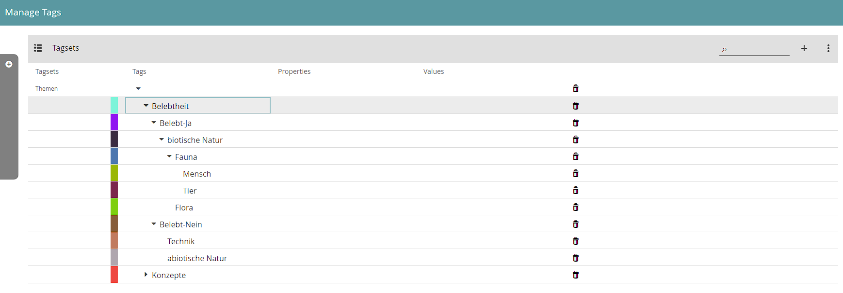
CATMA –Versuch einer Kategorienbildung
Versuch einer Trennung Konkreta/im Entferntesten “Dinge“ vs. Abstrakta/Konzepte
Weitere Unterscheidung nach „Belebtheit“ vs. „Unbelebtheit“

Slide 24
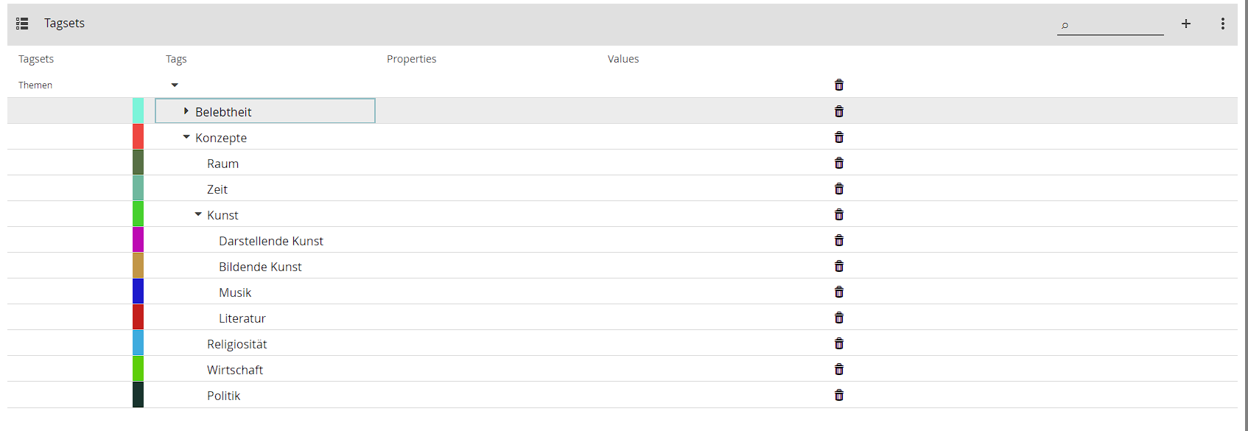
CATMA - Versuch einer Kategorienbildung
Versuch Abstrakta zu klassifizieren

Slide 25
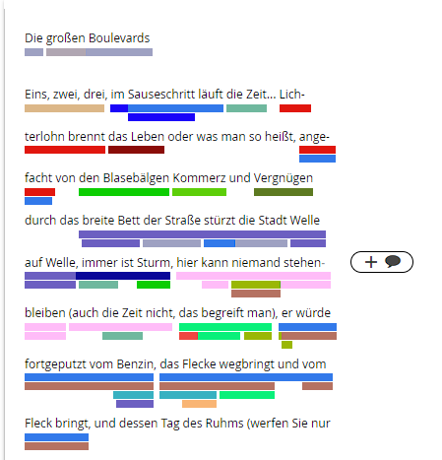
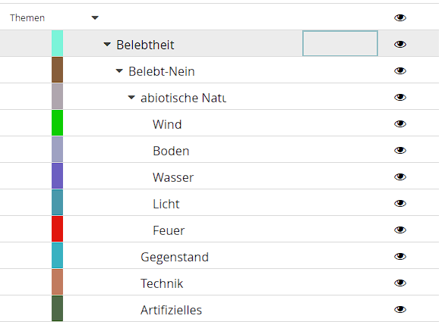




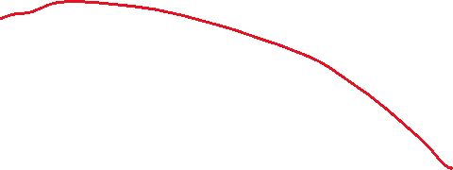

Erste Versuche mit CATMA
Inhaltlich viel Annotation möglich
„das breite Bett der Straße stürzt Welle auf Welle“
Themen Boden und Wasser /fest und flüssig kontrastieren hier = Kontrastmontage
„4 Elemente“ tauchen allgemein im ersten Abschnitt des Textes auf

Slide 26
Probleme
Wissenschaftliche Grundlage bzw. Lexikon für Klassifikation finden
Es braucht viel unsichtbare Kategorien:
„Existenz j/n“ = niemand vs. er
„Bewegung j/n“ = stürzen vs. stillstehen
Viele Themen = Schnittstellenthemen (Fleck = schmutzige Stelle (Ort + Schmutz) oder Fleck als Ort + Umgangssprache)
„Stopwörter“ (der, die, eine…und.. oder…) nicht klassifizierbar, keine direkte semantische Bedeutung
Phrasen wie : „oder was man so heißt“ klassifizieren (Konzept: „Unbestimmtheit“?)
Umgang mit dem Tag-Chaos (Unübersichtlichkeit, inwiefern überhaupt auswertbar? Wie kleinteilig muss man annotieren?)

Slide 27
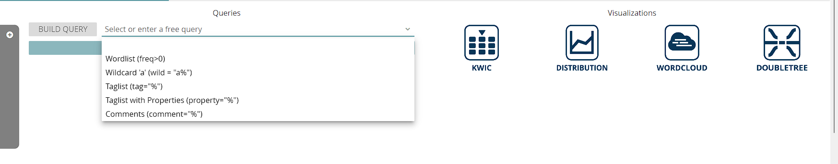
Nächste Schritte
Festlegen der Querys
Auswahl geeigneter Visualisationen
Vielleicht:
Netzwerkgraphen für Themenverbindungen? (Häufen sich bestimmte Kombinationen in Montagen?)
Distribution für Montagetypen?

Slide 28
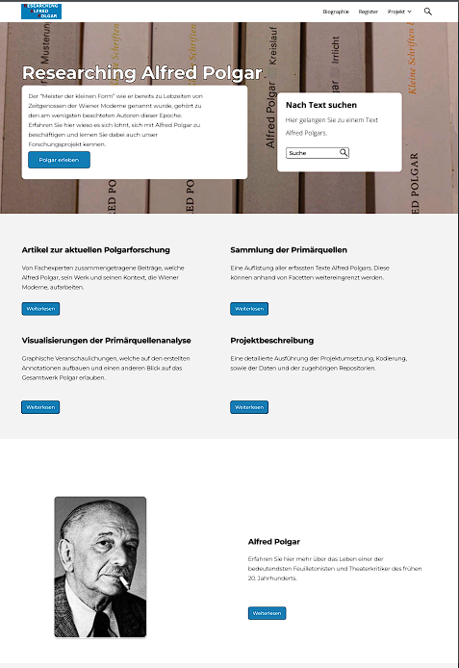
Ziel
Webseite, die das Phänomen Montage in Alfred Polgars Feuilletons angemessen visualisiert
Beispielseite: →

